Slide 1
学生管理信息系统
苏祎昀
2019/08/08

Slide 2
版本信息
编辑VIM
版本７.４.１６８９
编译Gcc
version 5.4.0 20160609 (Ubuntu 5.4.0-6ubuntu1~16.04.11)
调试gdb
GNU gdb (Ubuntu 7.11.1-0ubuntu1~16.5) 7.11.1 Copyright (C) 2016 Free Software Foundation, Inc.

Slide 3
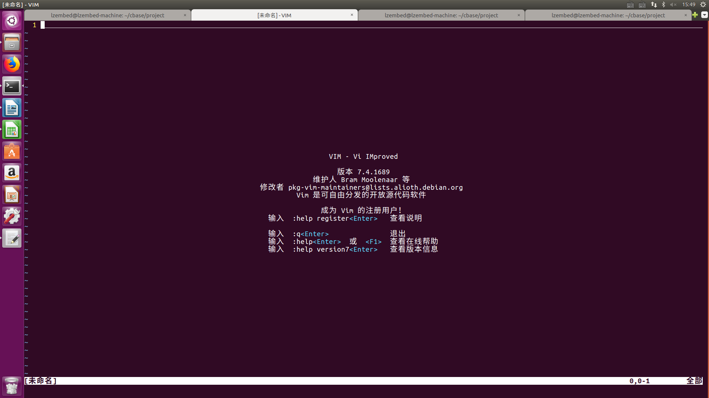
开发环境

Slide 4
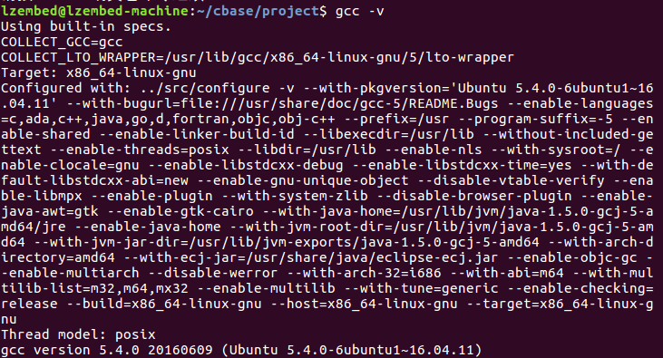
调试方法： version 5.4.0 20160609 (Ubuntu 5.4.0-6ubuntu1~16.04.11)

Slide 5
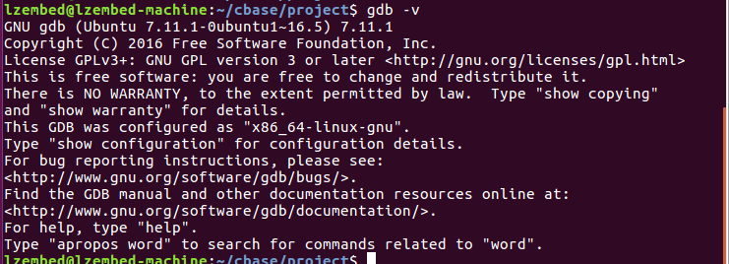
GNU gdb (Ubuntu 7.11.1-0ubuntu1~16.5) 7.11.1 Copyright (C) 2016 Free Software Foundation, Inc.

Slide 6
实现功能
1、主程序模块
主要功能：程序的入口
主要文件：main.c
2、菜单模块
主要功能：完成菜单的显示和调用相应功能函数
主要文件：menu.h menu.c
3、学生模块
主要功能：完成学生结构定义，添加学生，删除学生，修改学生，查找学生函数的实现。
主要文件：student.h student.c
4、教师模块
主要功能：完成教师结构定义，添加教师，删除教师，修改教师，查找教师函数的实现
主要文件：teacher.h teacher.c
5、公共模块
主要功能：主要完成密码验证，及学号和教师工号的自动生成
主要文件：comm.h comm.c
6、底层链表：dlist.h dlist.c
主要功能：主要完成链表的增、删、改、查、排序、遍历操作
主要文件：dlist.h dlist.c

Slide 7
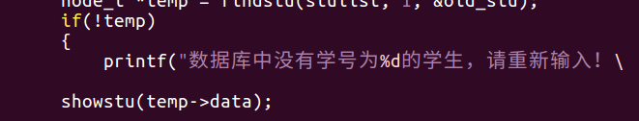
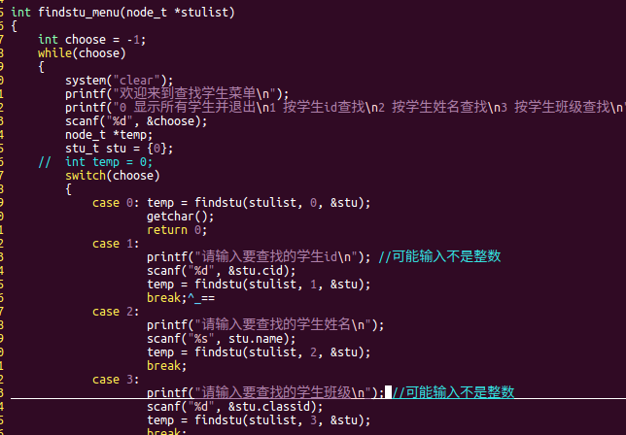
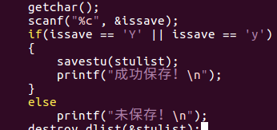
特色功能

Slide 8

感受和收获
对gdb掌握的更加熟练了
对makefile掌握的更加熟练了
getchar()的使用
system(“clear”)

Slide 9
谢谢观看 Q&A

